Slide 1
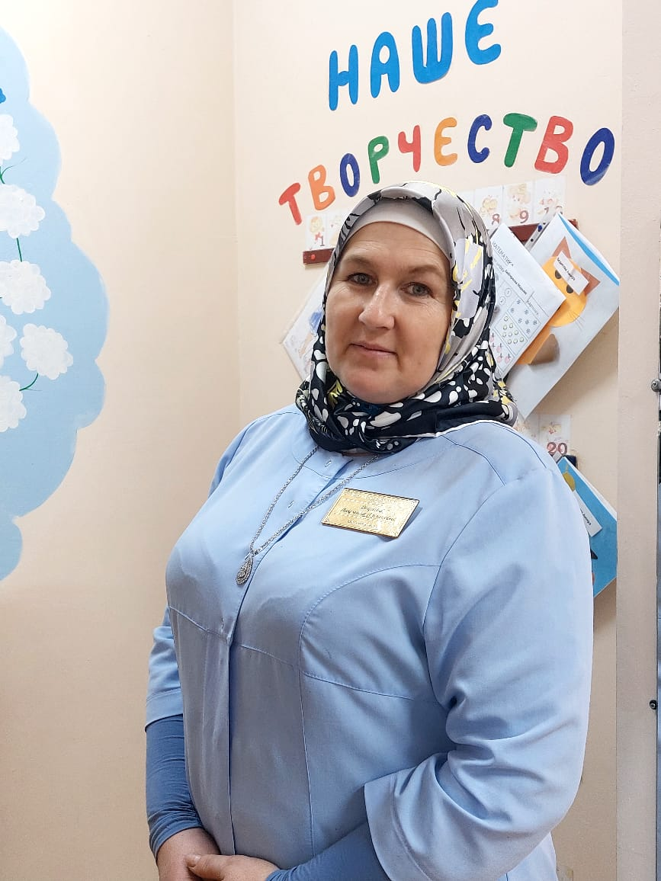
ГБДОУ «Детский сад №32 «Машар» г. Грозный»
Портфолио воспитателя

Slide 2
Содержание
Раздел I Общие сведения о педагоге
Раздел II Награды и достижения педагога и воспитанников
Раздел III Результаты педагогической деятельности
Раздел IV Самообразование педагога
Раздел VПриложение

Slide 3
Раздел I
Общие сведения о педагоге

Slide 4
Дидаева Людмила Алексеевна
26 июня 1977 года рождения
Воспитатель: ГБДОУ «Детский садик №32 «МАШАР» г. Грозный
Подготовительной группы
«Почемучки»

Slide 5
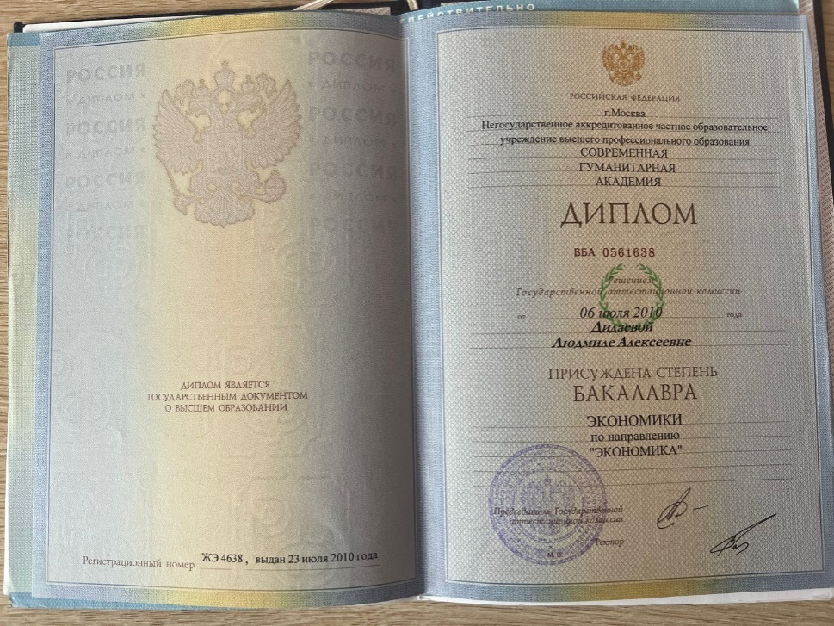
Образование:
Высшее образования. г. Москва
Негосударственное аккредитованное частное образовательное учреждение высшего профессионального образования СОВРЕМЕННАЯ ГУМАНИТАРНАЯ АКАДЕМИЯ.

Slide 6
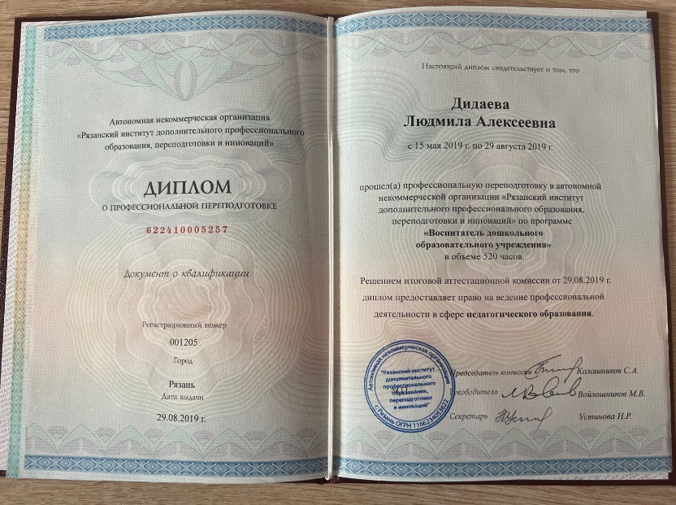
Образование:
ПРОФЕССИОНАЛЬНАЯ ПЕРЕПОДДГОТОВКА.
Автономная некоммерческая организация «Рязанский институт дополнительного профессионального образования , переподготовки и инноваций»

Slide 7
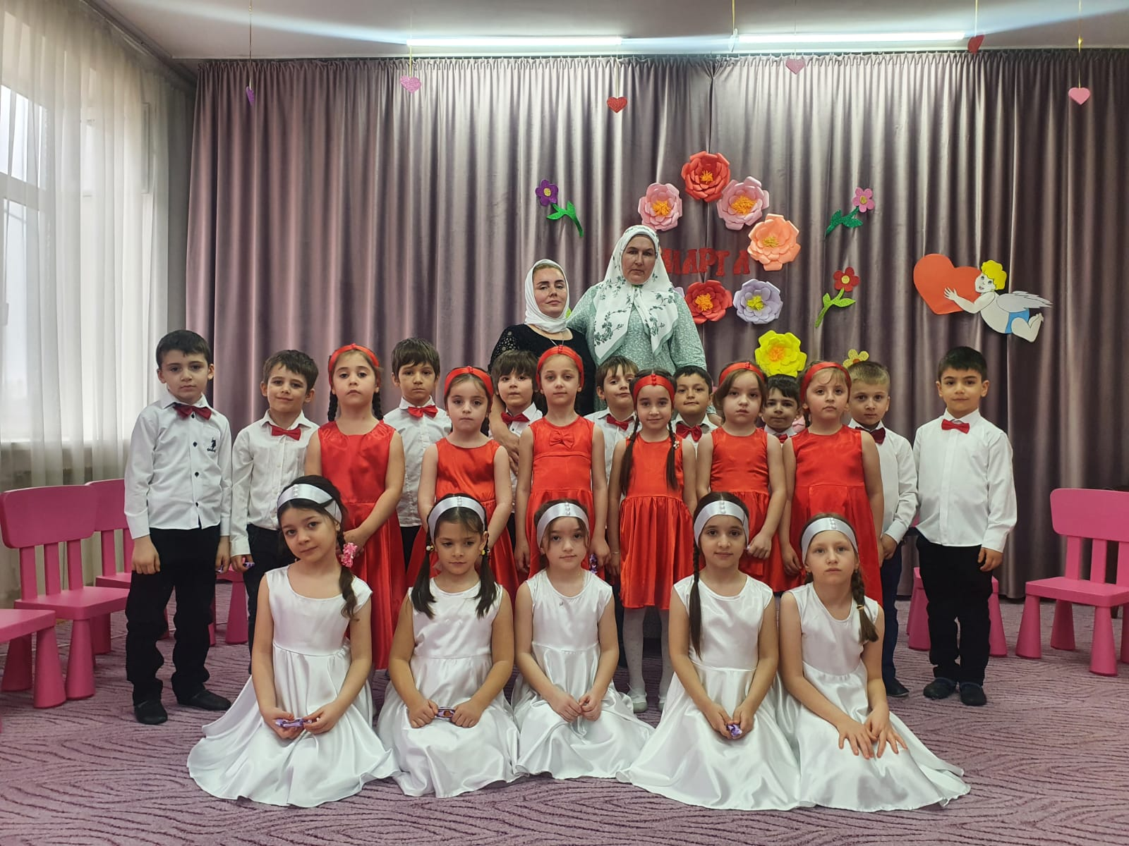
Общий трудовой стаж: 11 лет 8 месяцев
Стаж педагогической работы (по специальности): 11лет 8 месяцев
В данной должности:11 лет 8 месяцев
В данном учреждении: 4 года 2 месяца

Slide 8
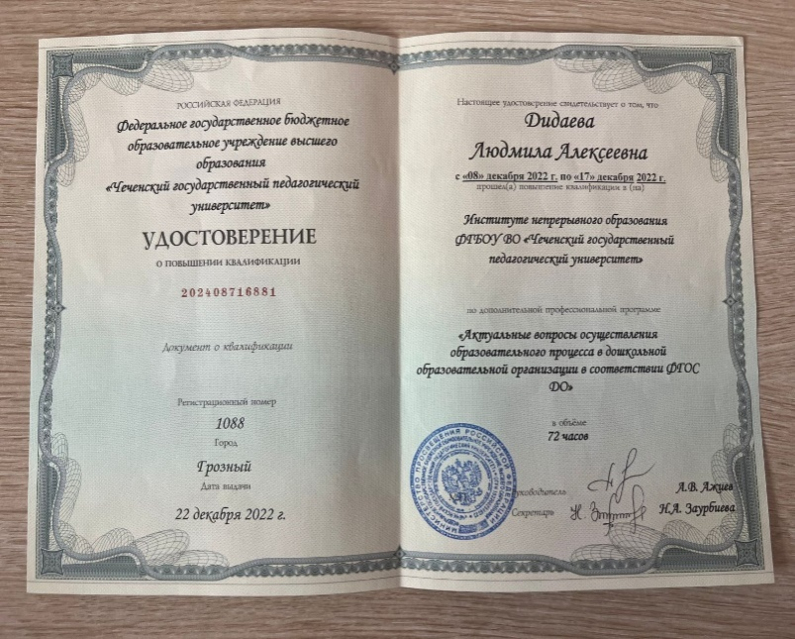
Повышение квалификации
В 2023 г .Федеральное государственное бюджетное образовательное учреждение высшего образования. «Чеченский государственный педагогический университет»

Slide 9
Эссе: «Я и моя профессия»
На свете есть много различных профессий,
И в каждой есть прелесть своя.
Но нет благородней, нужней и чудесней
Чем та, кем работаю я!

Slide 10
Эссе: «Я и моя профессия»
Детский сад – это дом внимания, добра, света, где учатся жить. Воспитывая детей, я стараюсь научить их дружить друг с другом, сделать коллективом, где не было бы лишних, не особенных.
Дети моей группы с удовольствием идут в детский сад, приветствуют друг друга радостными улыбками, объятиями, делятся «домашними» новостями, вместе играют, делают для себя все новые и новые открытия. Значит им здесь хорошо и уютно. И это меня радует.
Я считаю, что дети являются даром Божьим и ни с чем несравнимым сокровищем, которое дается не всем людям, поэтому я стараюсь относиться к ним с заботой и добротой.
На этом и стоит моя профессия. Я – счастливый человек! Думать о детях, заботиться о них, любить их – самое прекрасное чувство, которое дано испытать не каждому. И этим я счастлива!

Slide 11
Раздел II
Награды и достижения педагога и воспитанников

Slide 12
Мои достижения

Slide 13
Достижения моих воспитанников

Slide 14
Раздел III
Результаты педагогической деятельности

Slide 15
Нормативно-правовые документы
Конвенция о защите прав человека и основных свобод
Конвенция о правах ребенка
Конституция РФ
Закон РФ «Об образовании в Российской Федерации» от 29 декабря 2012г. 273-ФЗ
Основная образовательная программа дошкольного образования
Федеральный государственный образовательный стандарт дошкольного образования (Приказ № 1155 от 17.10.2013 г)

Slide 16
Нормативно – правовые документы
7. Комментарии к ФГОС ДО (Письмо Министерства образовании и науки № 08-249 от 28.02.2014 г.)
8.План действий по обеспечению введения ФГОС ДО
9.Санитарно-эпидемиологическими требованиями к устройству, содержанию и организации режима работы ДОУ(СанПиН 2.4.1.3049-13)
10. Локальные акты ДОУ (устав, коллективный договор, правила внутреннего распорядка, трудовой договор, должностная инструкция)

Slide 17
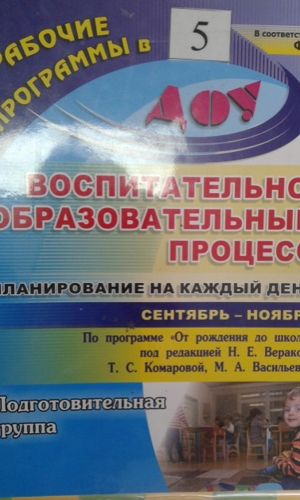
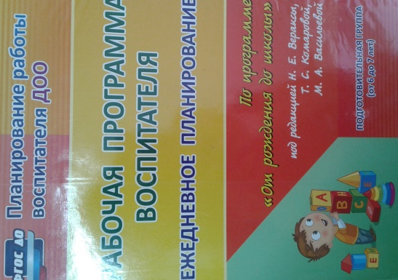
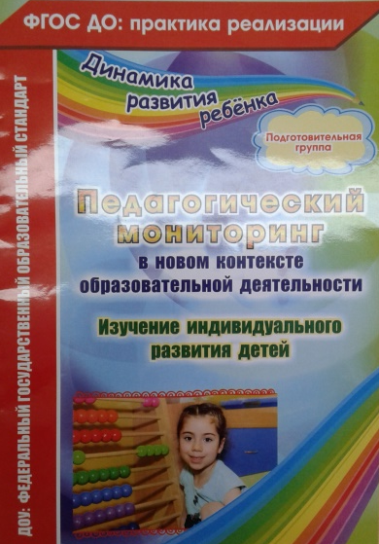
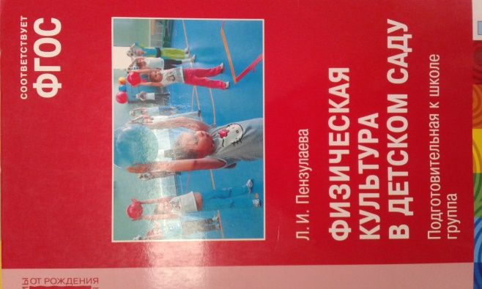
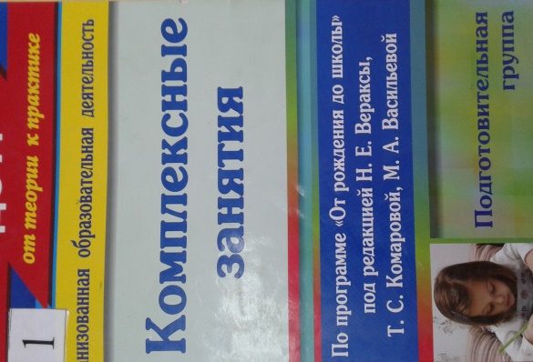
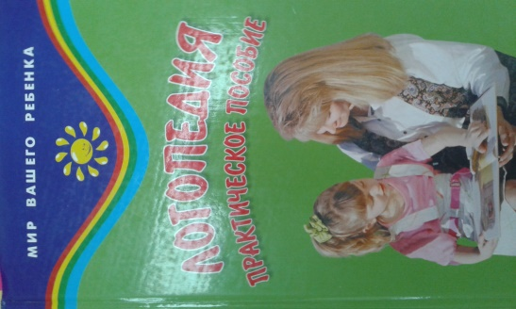
Методическое обеспечение

Slide 18
Физкультурно-оздоровительные мероприятия в моей группе
Хождение по массажным коврикам босиком
Употребляем в пищу чеснок
Точечный массаж носа и ушей
Смазываем нос оксолиновой мазью
Подвижные и спортивные игры
Физкультурные занятия в облегченной одежде
Солнечные ванны в летний период
Оздоровительная гимнастика после дневного сна
Спортивные праздники
Ежедневная утренняя гимнастика
Гимнастика на улице
Физкультурные занятия на улице
Пальчиковая гимнастика
Артикуляционная гимнастика
Самомассаж
Релаксация

Slide 19
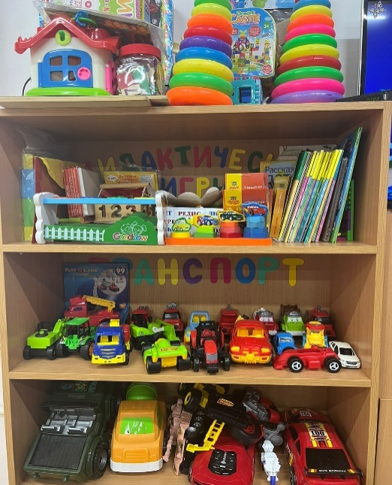
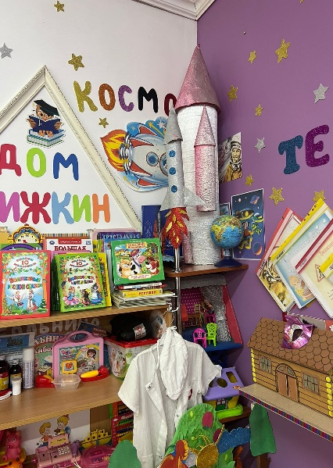
Развивающая среда
Предметно – пространственная развивающая среда организована с учётом требований ФГОС. Пространство группы организованно в виде хорошо разграниченных зон, оснащенных развивающим материалом. Все предметы доступны детям. Все элементы среды связаны между собой по содержанию и художественному решению. Мебель соответствует росту и возрасту детей, игрушки — обеспечивают максимальный для данного возраста развивающий эффект.

Slide 20
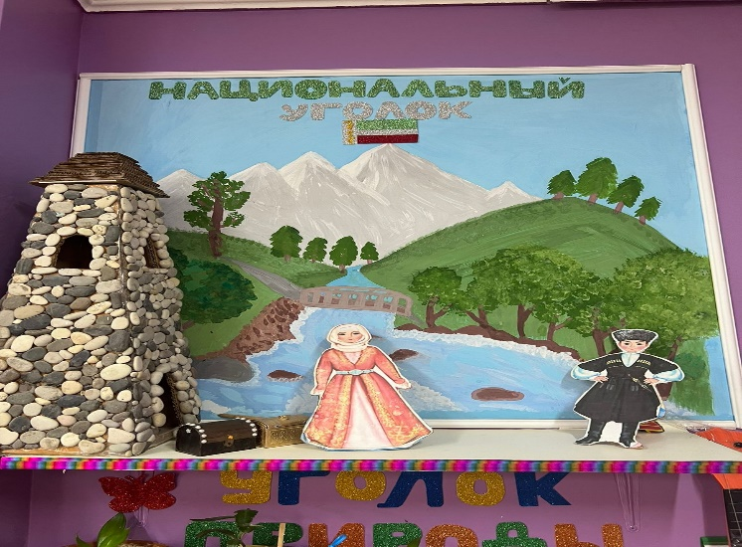
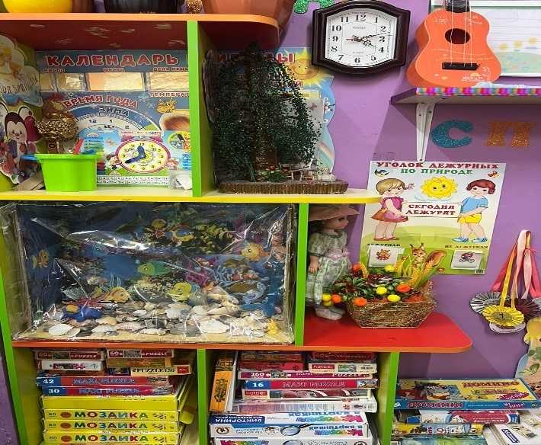
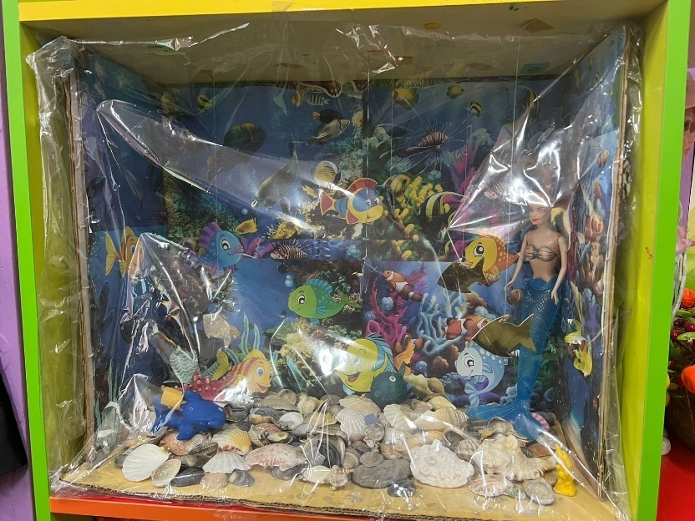

Slide 21
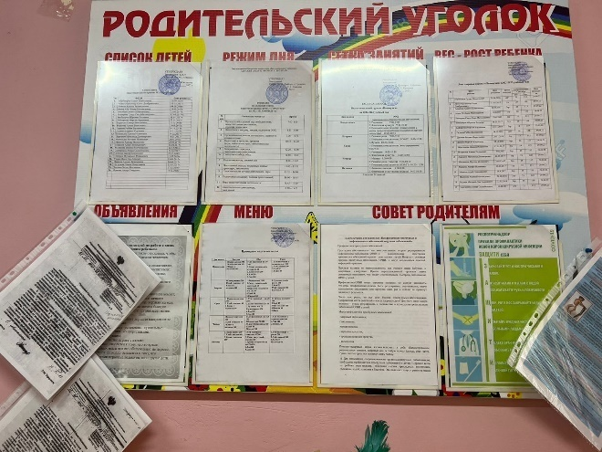
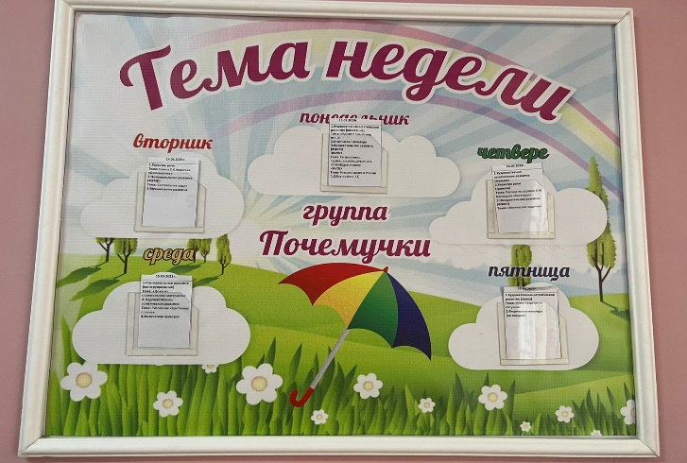
Оформила родительский уголок

Slide 22
Размещаю интересную информацию для родителей

Slide 23
Раздел IV
Самообразование педагога

Slide 24
Самообразование :
План работы:
2022 -2023 гг. по теме:
« Развитие математических способностей у детей дошкольного возраста через игровую деятельность »
2022 – 2023 гг.
Работа с родителями
По теме: «Развитие логического мышление у детей»

Slide 25
Раздел V
Приложение

Slide 26
Новогодний утренник 2023 г

Slide 27
Мы занимаемся

Slide 28
Наши будни

Slide 29
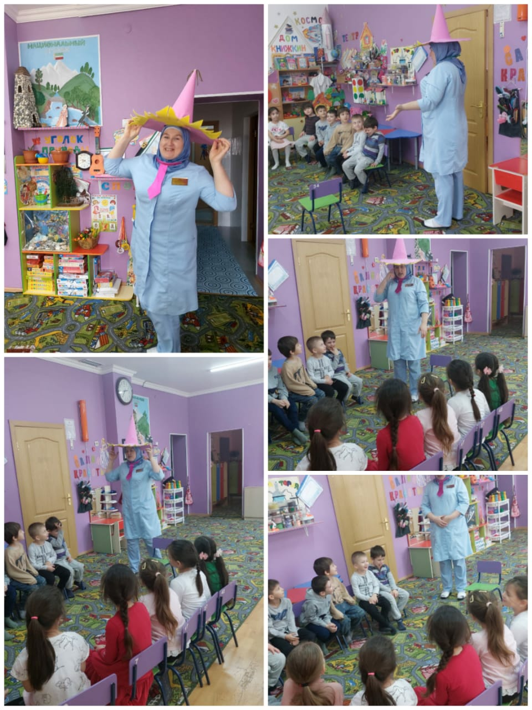
Я не останавливаюсь на достигнутом, продолжаю искать новые пути сотрудничества с родителями. Ведь у нас одна цель – воспитать будущих созидателей жизни. Каков человек – таков мир, который он создает вокруг себя. Хочется верить, что наши дети, когда вырастут, будут любить и оберегать своих близких.

Slide 30
Обратная связь Уважаемые коллеги! По всем вопросам Вы можете обращаться на адрес электронный почты: didaevaludmila@gmail.com С радостью отвечу на все интересующие Вас вопросы!

Slide 31
Спасибо
за
внимание!

